Slide 1
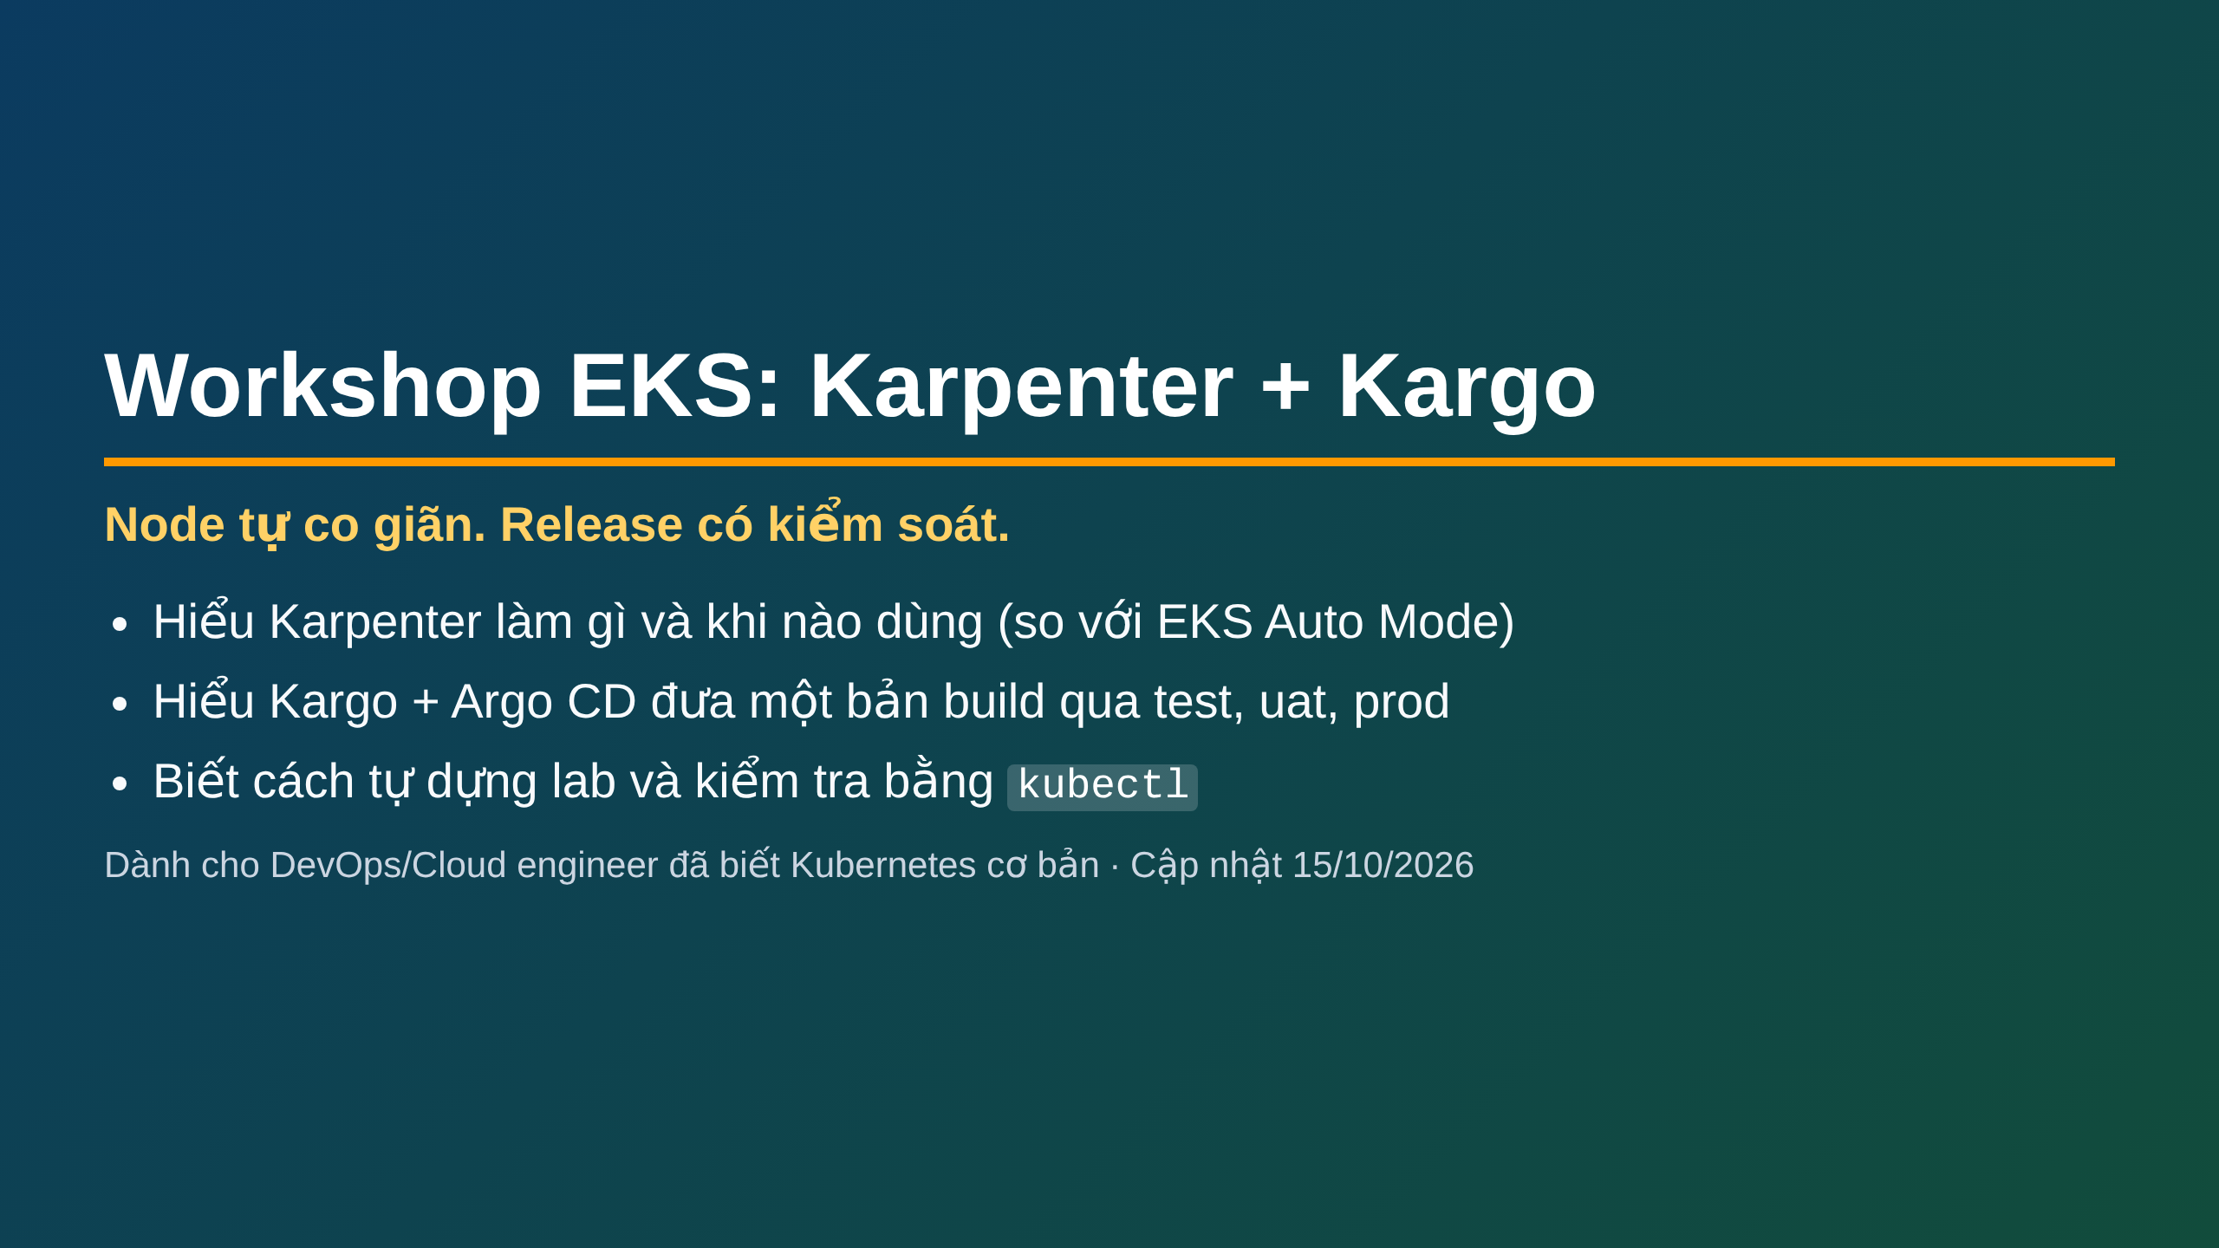
Notes:
Thời lượng: 2 phút.
Chào và nói thẳng mục tiêu: hôm nay chỉ 2 công cụ chính (Karpenter, Kargo) và 1 công cụ làm nền (Argo CD).
Lưu ý: nhiều người gõ "carpenter", tên đúng là Karpenter (thợ mộc là carpenter, còn Karpenter là autoscaler).
Hỏi nhanh khán giả: ai đang dùng Cluster Autoscaler? ai đang sửa tay manifest khi lên prod?

Slide 2
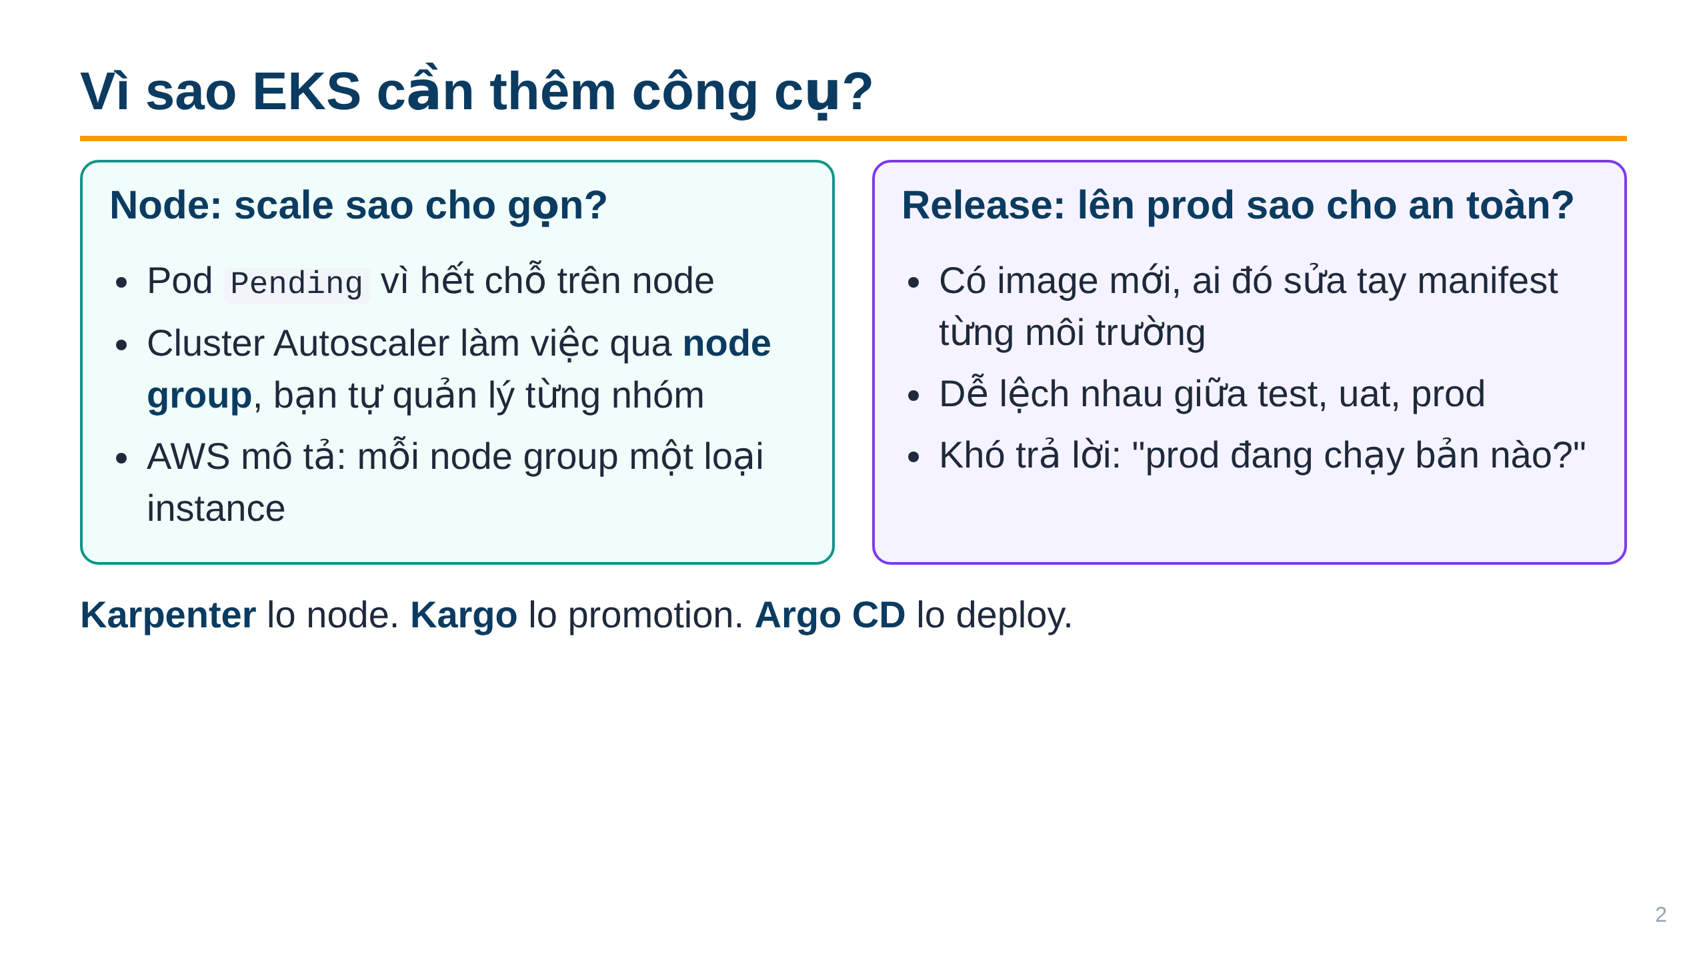
Notes:
Thời lượng: 3 phút.
Kể chuyện: 2 giờ sáng pod Pending vì node group đầy, hoặc sáng thứ Hai không ai nhớ prod đang chạy tag nào.
Nguồn câu về node group: EKS Best Practices (Auto Mode FAQ) so sánh Cluster Autoscaler với Karpenter.
Không đưa số liệu tốc độ hay tiết kiệm chi phí, vì không có benchmark xác nhận trong buổi này.

Slide 3
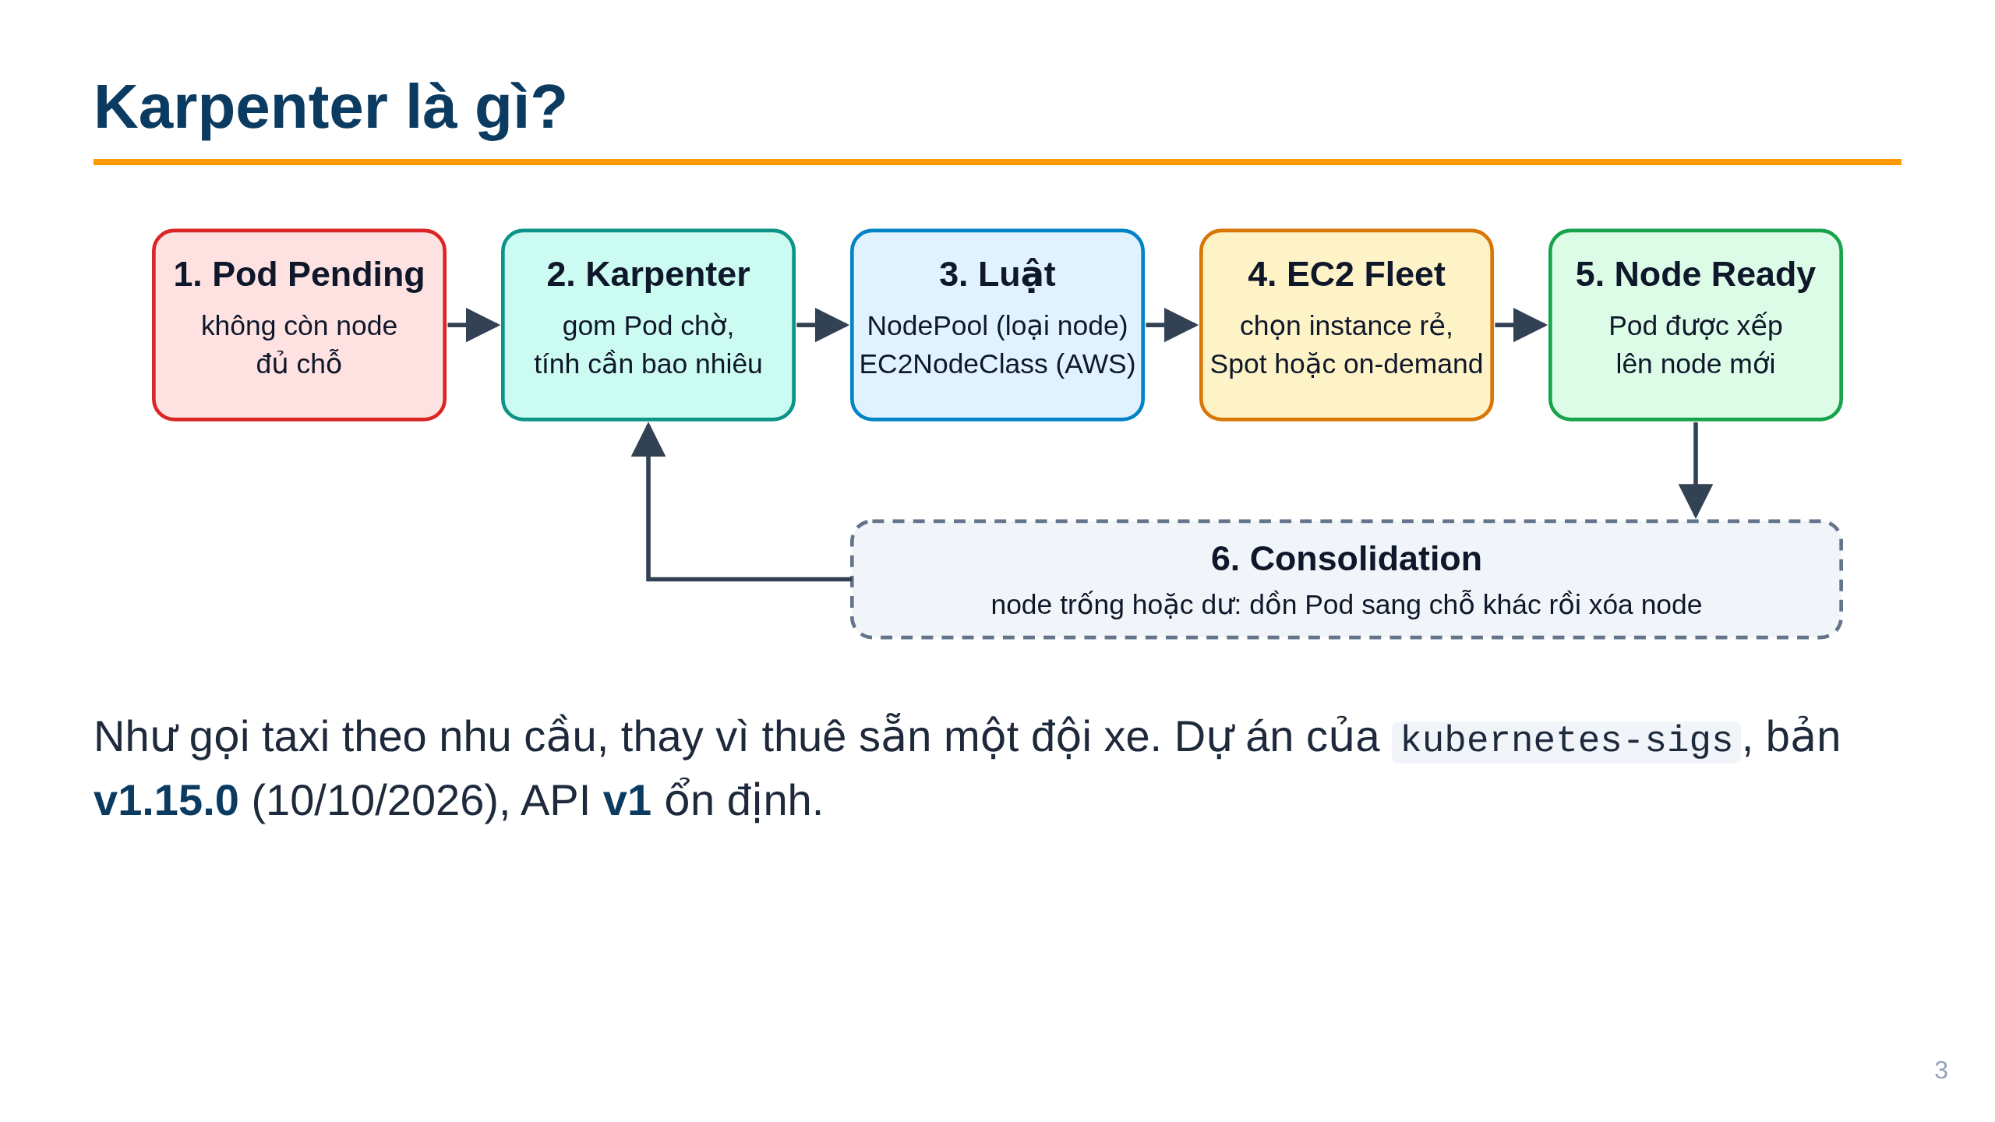
Notes:
Thời lượng: 4 phút. Đi theo số 1 đến 6 trên sơ đồ.
Ý chính: Karpenter nhìn Pod Pending, gom lại, bin-pack, rồi gọi EC2 Fleet chọn instance (FAQ: truyền 60 lựa chọn cho Fleet, Fleet dùng price-capacity-optimized).
Nhấn: Karpenter không cần node group. Nó chạy được cạnh Managed Node Group và cạnh Cluster Autoscaler (FAQ).
Maturity: Karpenter là dự án của Kubernetes SIG (kubernetes-sigs), không phải dự án CNCF có cấp maturity. Có mặt trong CNCF landscape nhưng không có nhãn graduated/incubating.
Karpenter 1.0 ra bản stable API v1: NodePool và EC2NodeClass sẽ không có breaking change giữa các minor 1.x (AWS Containers Blog).

Slide 4
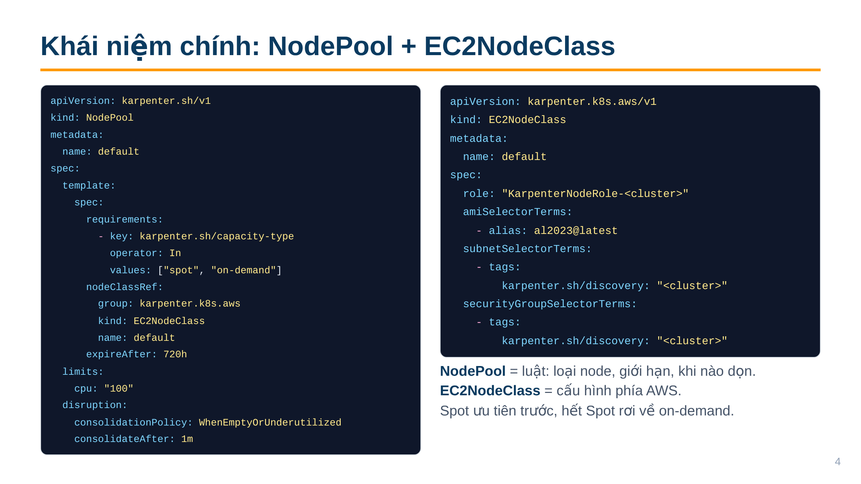
Notes:
Thời lượng: 4 phút.
YAML bám theo trang Getting Started và trang NodePools của karpenter.sh (API karpenter.sh/v1, karpenter.k8s.aws/v1).
Giải thích: requirements là "danh sách món được phép", Karpenter tự chọn instance cụ thể. Nên cho nhiều loại instance để dễ có Spot.
Lưu ý: NodePool mẫu chỉ ràng buộc capacity-type nên Karpenter được chọn mọi họ instance. Bản prod cần thêm requirements như karpenter.k8s.aws/instance-category, karpenter.k8s.aws/instance-generation, kubernetes.io/arch (xem trang NodePools của karpenter.sh).
Thứ tự ưu tiên capacity type theo docs: reserved, rồi spot, rồi on-demand.
consolidationPolicy WhenEmptyOrUnderutilized + consolidateAfter 1m = dọn node trống/thừa sau 1 phút. expireAfter 720h = node sống tối đa 30 ngày rồi được thay.
alias al2023@latest tiện cho lab; với prod nên cân nhắc ghim phiên bản AMI. <cluster> là chỗ bạn thay tên cluster.
Thay đổi đáng nhớ khi từ beta lên v1: Provisioner/NodeTemplate đã thành NodePool/EC2NodeClass từ v1beta1, và v1 là API stable đầu tiên.

Slide 5
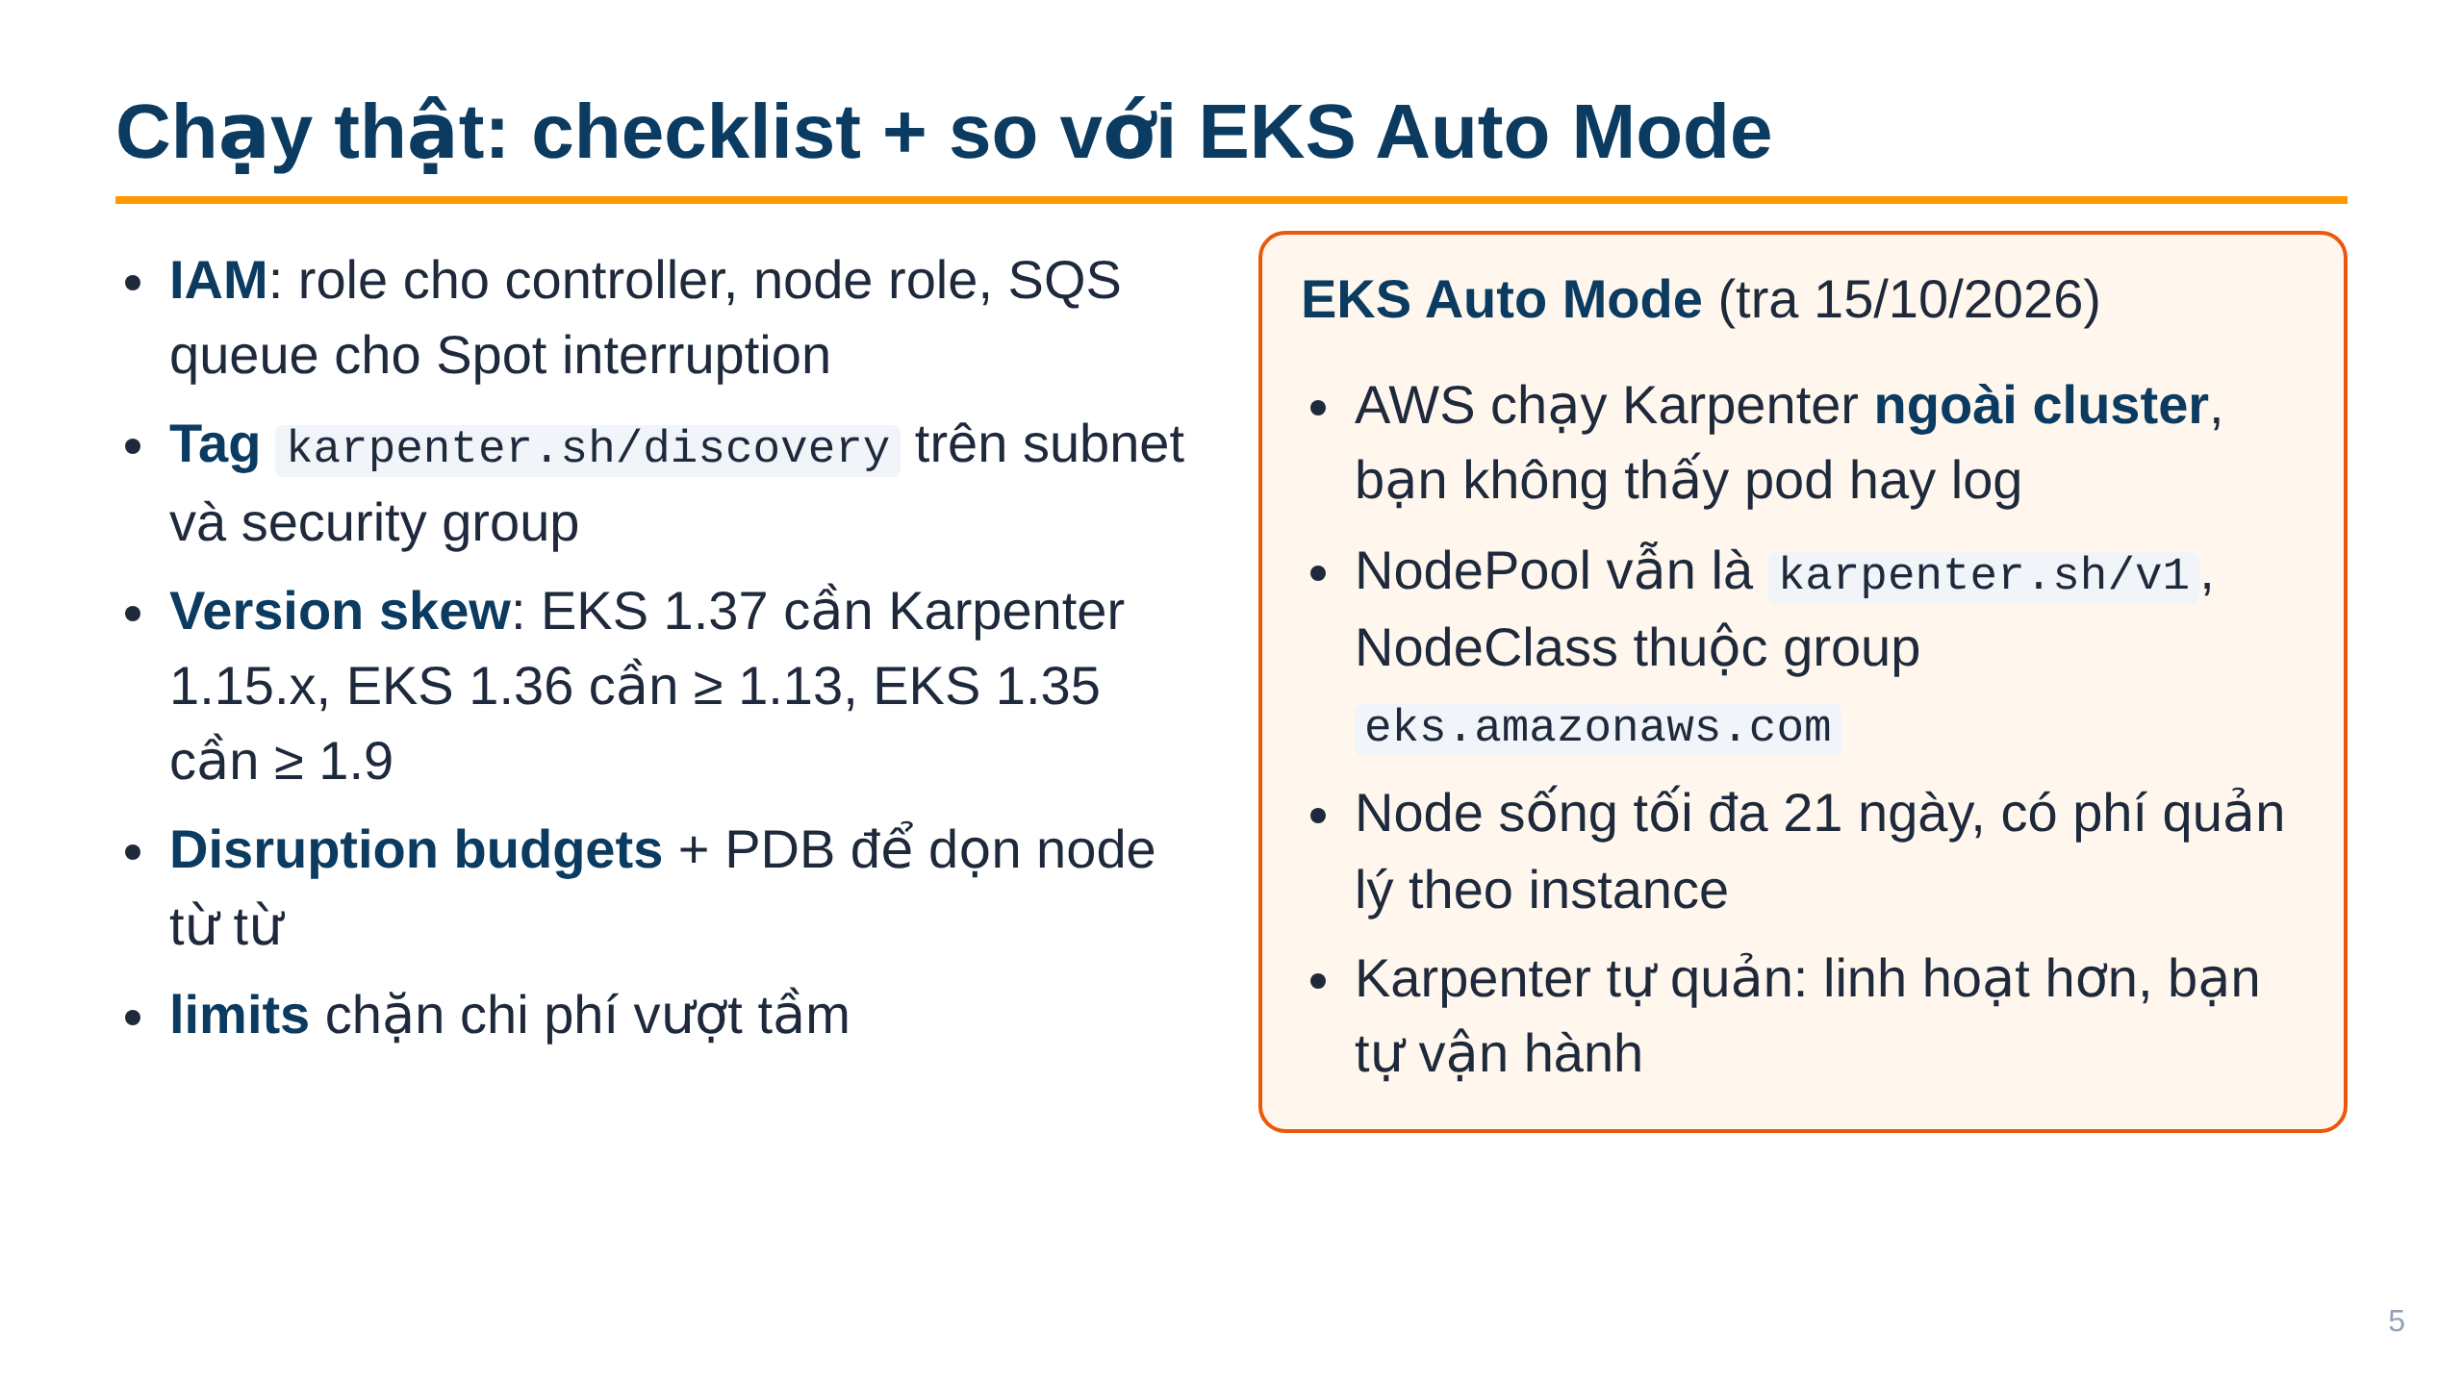
Notes:
Thời lượng: 4 phút.
Nguồn version: karpenter.sh/docs/upgrading/compatibility (ma trận hiện hành hiển thị EKS/K8s 1.31 đến 1.37). EKS đang standard support: 1.34 đến 1.37; extended: 1.31 đến 1.33 (docs.aws.amazon.com, kubernetes-versions).
Tag discovery và IAM bám theo Getting Started của Karpenter.
Auto Mode: docs EKS nói rõ nó là phần tự động hóa hạ tầng cluster, gồm compute autoscaling. FAQ trong Best Practices: khác biệt vận hành chính là bạn không phải tự deploy/scale/upgrade pod Karpenter. Cùng FAQ đó ghi AMI hiện chỉ có Bottlerocket do Amazon cung cấp (nếu cần AMI tùy biến, tự quản Karpenter). Phí quản lý Auto Mode cộng thêm vào giá EC2 (trang pricing).
Gợi ý chọn: muốn ít vận hành thì Auto Mode; cần kiểm soát AMI/phiên bản Karpenter thì tự quản. Không có đúng/sai tuyệt đối.
Workshop này dùng Karpenter tự quản để thấy rõ từng thành phần.

Slide 6
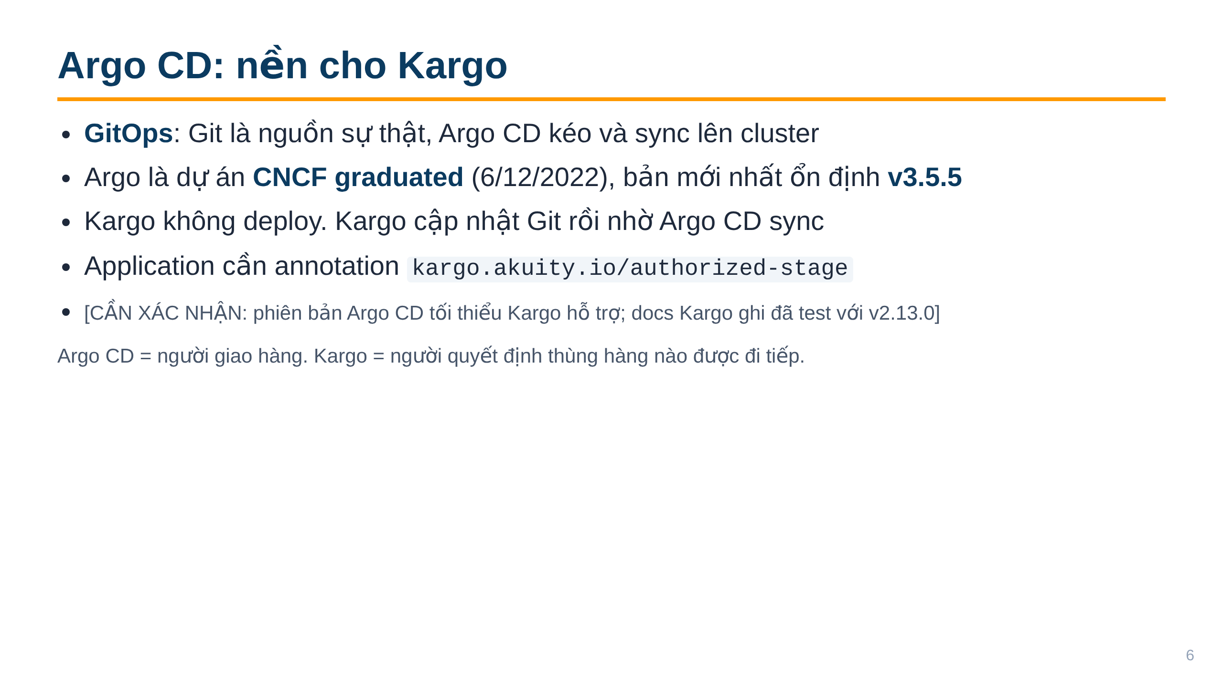
Notes:
Thời lượng: 2 phút. Đây là slide nền, không đào sâu.
Nguồn: cncf.io/projects/argo (accepted 26/3/2020, graduated 6/12/2022), github argoproj/argo-cd releases (v3.5.5 ngày 12/10/2026; v3.6.0-rc đang thử nghiệm).
Docs cài Kargo: "Kargo works best when paired with Argo CD", phần cài đặt cơ bản ghi test với Argo CD v2.13.0, nên ma trận tương thích chính thức cần xác nhận lại trước buổi workshop.
Ghi chú thêm: EKS có "EKS Capability for Argo CD" (Argo CD managed). [CẦN XÁC NHẬN: Kargo có chạy trơn với bản managed đó không]. Lab dùng Argo CD tự cài bằng Helm.

Slide 7
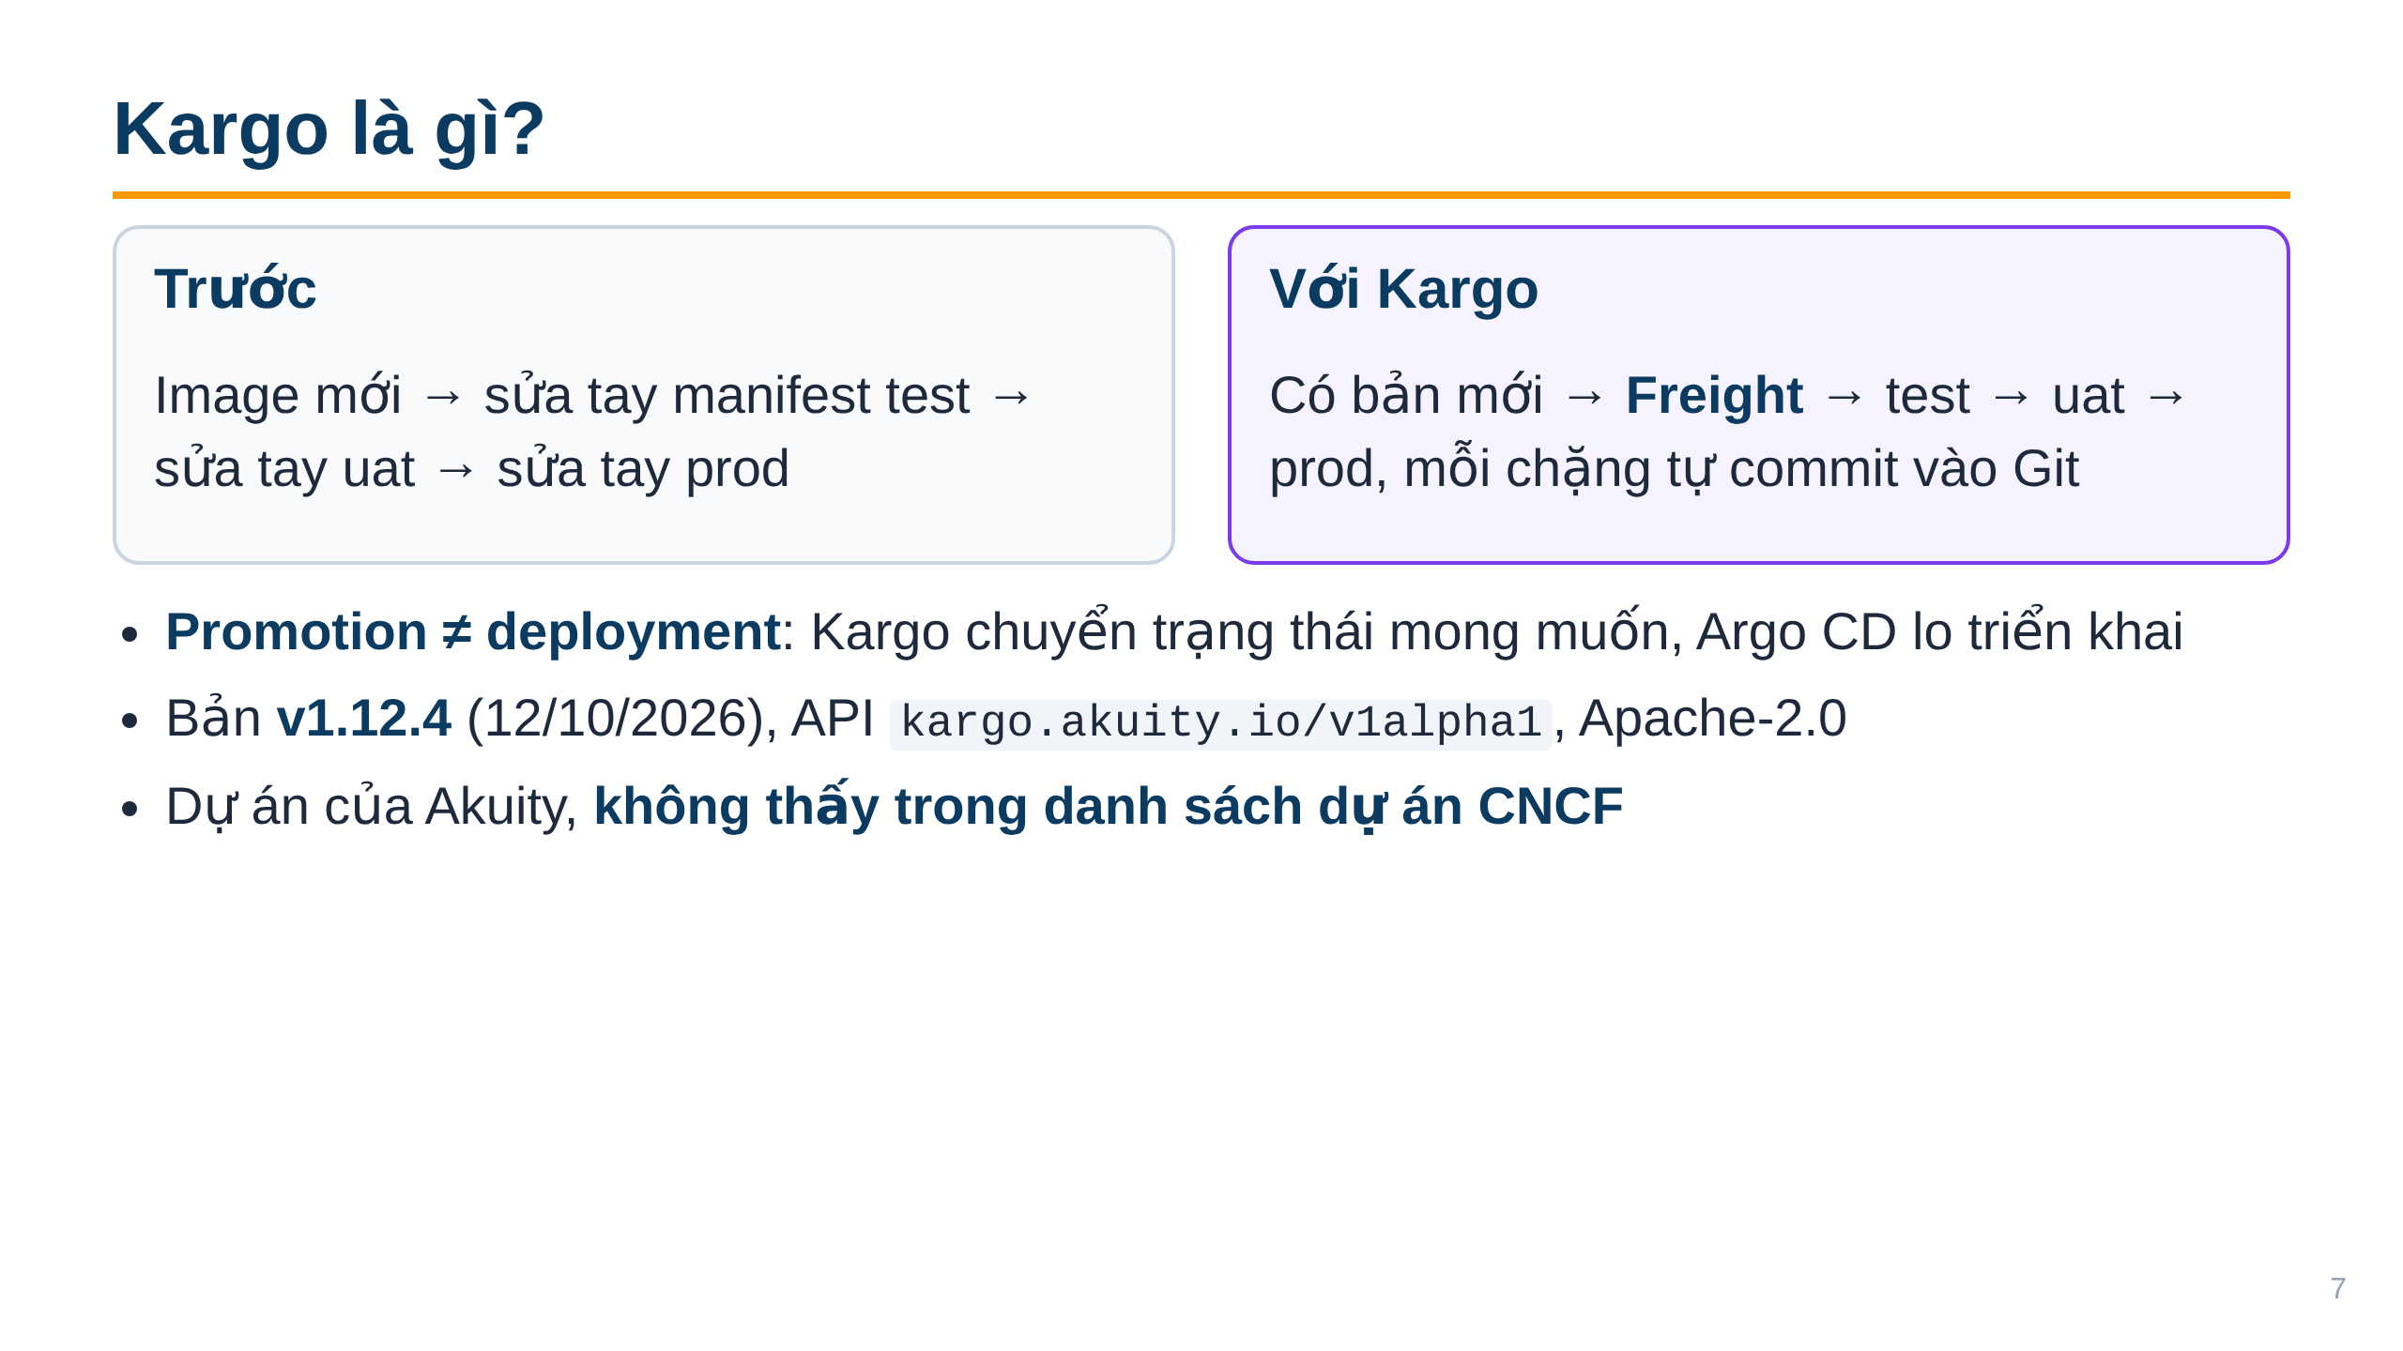
Notes:
Thời lượng: 3 phút.
Nguồn: docs.kargo.io core concepts ("promotions are different from deployments"), github akuity/kargo releases (v1.12.4 ngày 12/10/2026), landscape CNCF không liệt kê Kargo như một dự án CNCF (kiểm tra bằng landscape.yml). Kargo do những người tạo ra Argo (Akuity) phát triển.
Cài Kargo cần cert-manager (cài mặc định). Argo Rollouts là tùy chọn, dùng cho tính năng verification.
Kể chuyện: "Cùng một bản build, ai chịu trách nhiệm đưa nó từ uat lên prod, và bằng cách nào?" Kargo trả lời bằng pipeline khai báo.

Slide 8
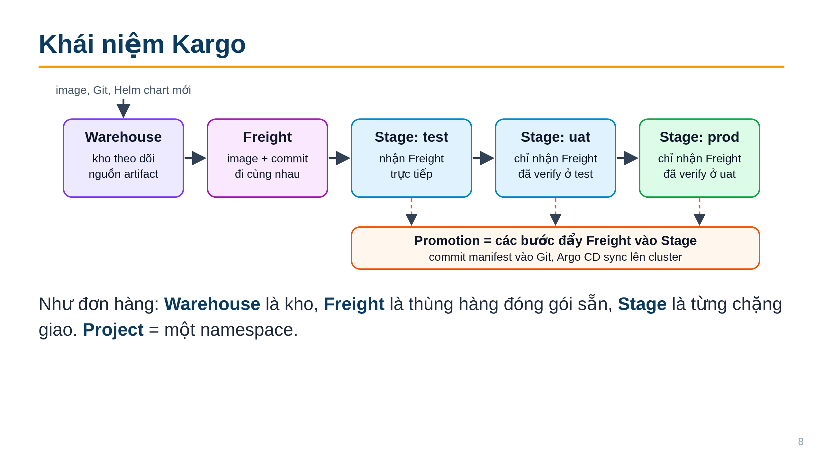
Notes:
Thời lượng: 4 phút.
Nguồn: docs.kargo.io core concepts và how-to Stages/Warehouses.
Warehouse theo dõi image, Git, Helm chart. Khi thấy bản mới, nó tạo Freight: một tập các phiên bản artifact đi cùng nhau.
Stage ở cuối pipeline chỉ nhận Freight sau khi đã được verify ở Stage trước (sources.stages). Hotfix có thể dùng approval tường minh để bỏ qua.
Auto-promotion bật ở cấp Project (ProjectConfig), không bật được ở Stage, vì lý do bảo mật.

Slide 9
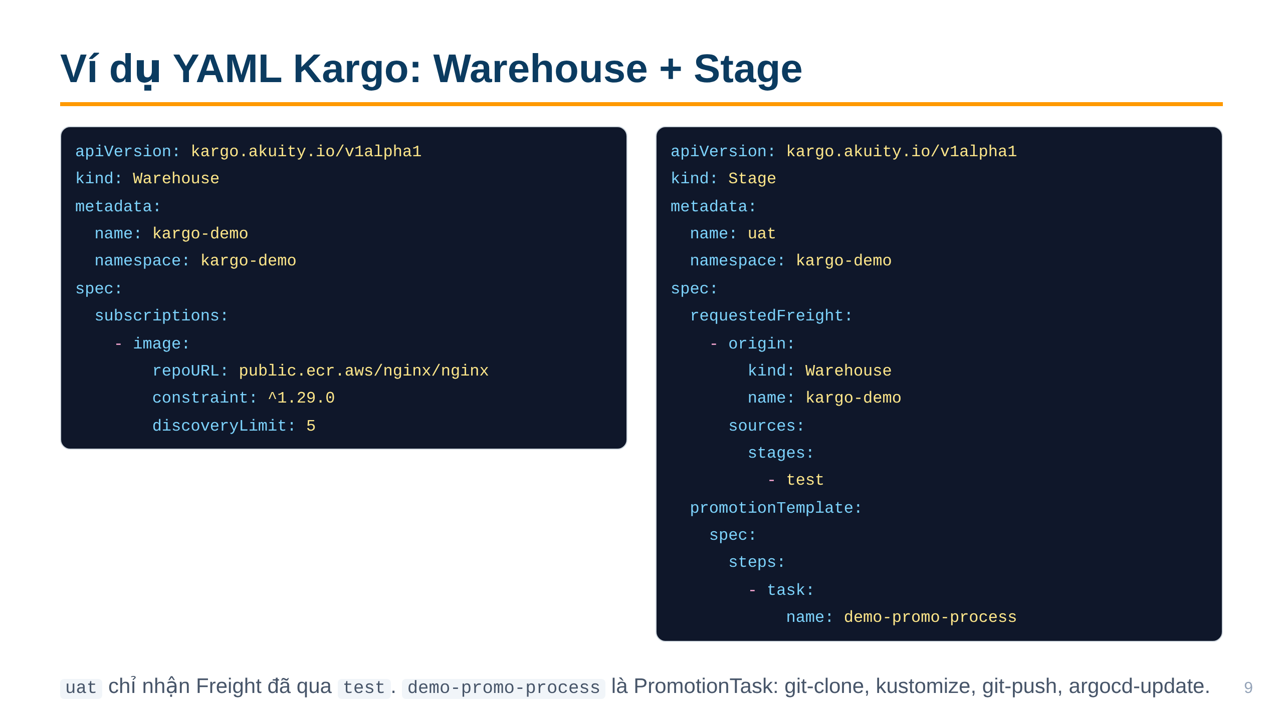
Notes:
Thời lượng: 4 phút.
YAML lấy từ trang Quickstart của docs.kargo.io (Warehouse theo dõi nginx trên public ECR, Stage uat lấy Freight từ stage test). Đã rút gọn: bỏ Stage test, prod và PromotionTask đầy đủ để vừa slide; bản đầy đủ có trong Quickstart.
sources.stages = chặng trước phải verify xong; stage đầu tiên dùng sources.direct: true.
PromotionTask là chuỗi bước tái sử dụng: git-clone, git-clear, kustomize-set-image, kustomize-build, git-commit, git-push, argocd-update.
Lab dùng repo mẫu akuity/kargo-demo, bạn fork rồi tạo PAT quyền Contents read/write.

Slide 10
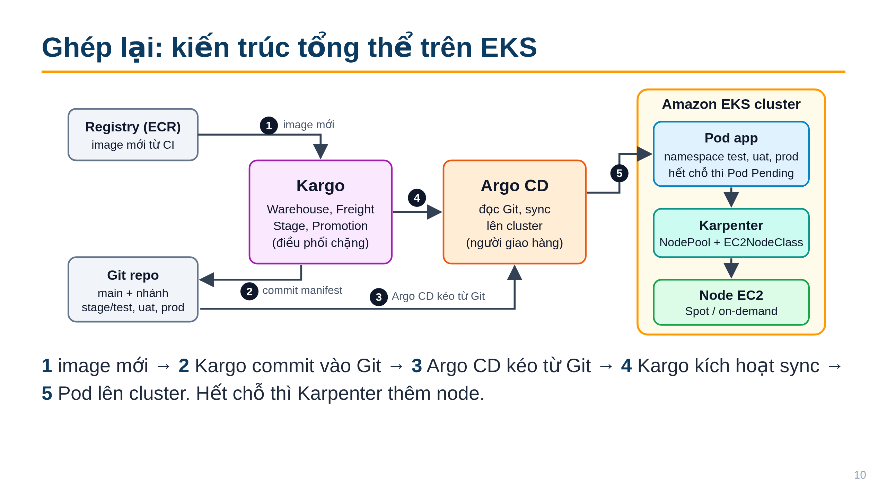
Notes:
Thời lượng: 4 phút. Kể theo số 1 đến 5, rồi chỉ phần Karpenter bên phải.
Hai vòng điều khiển độc lập: vòng release (Kargo + Argo CD) và vòng capacity (Karpenter). Chúng chỉ gặp nhau ở chỗ Pod Pending.
Mỗi Stage có một nhánh Git riêng (stage/test, stage/uat, stage/prod); Kargo khuyến nghị dùng nhánh theo stage (Quickstart).
Git lưu lịch sử mọi promotion, nên có audit trail miễn phí.

Slide 11
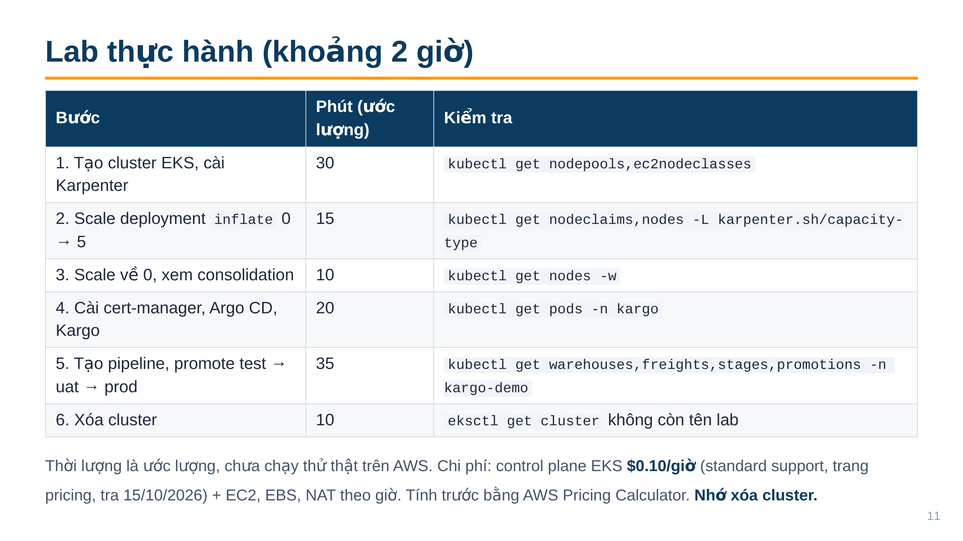
Notes:
Thời lượng: 3 phút giới thiệu, phần lab tự chạy.
Các bước bám theo Getting Started của Karpenter (inflate deployment) và Quickstart của Kargo (repo akuity/kargo-demo, Application cho test/uat/prod).
Kargo quickstart cài trên cluster local bằng một script; trên EKS bạn cài từng chart bằng Helm.
Không đưa tổng tiền cụ thể vì phụ thuộc region, loại instance, NAT. Chỉ đưa phần chắc chắn: $0.10/giờ cho control plane đang standard support. Extended support đắt hơn (trang pricing ghi $0.60/giờ).
Nhắc kỹ bước 6: cluster bỏ quên là nguồn hóa đơn bất ngờ số một.

Slide 12
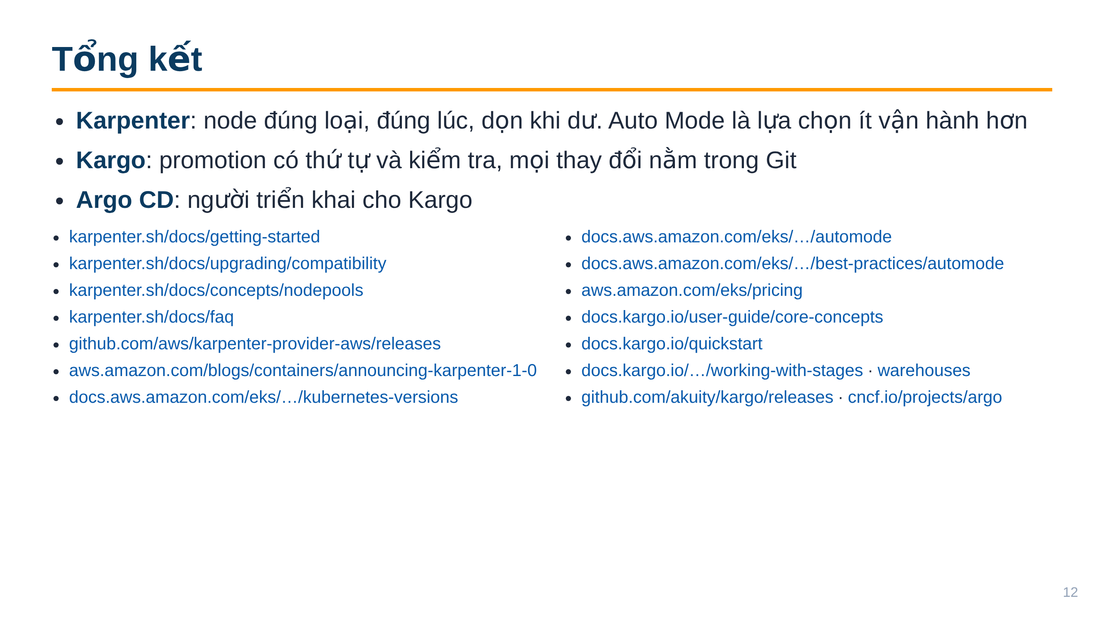
Notes:
Thời lượng: 3 phút + hỏi đáp.
Chốt 3 ý, rồi mời khán giả chọn: bắt đầu từ Karpenter (dễ thấy hiệu quả ngay) hay Kargo (cần GitOps sẵn).
Danh sách link là các nguồn đã dùng để kiểm tra thông tin ngày 15/10/2026. Còn lại 2 điểm [CẦN XÁC NHẬN] ở slide Argo CD.
Ghi chú để người trình bày: số phiên bản (Karpenter v1.15.0, Kargo v1.12.4, Argo CD v3.5.5) nên kiểm tra lại ngay trước buổi workshop.

